Slide 1
이종위성군 선행연구자료
이진진
석사과정 3학기
2023-04-06

Slide 2
이종위성군 선행연구자료
이종위성군 우주 감시정찰 기술
프로젝트 : 이종위성군 성능 분석 및 설계/최적화
작성 일자 : 2023.04.04
작성자 : 연세대학교 우주비행제어 연구실 (이진진)
연구목표 : 감시/정찰 임무 수행을 위한 이종 위성군의 설계 최적화 및 운용 개념 도출
연구자료 요약 : 위의 연구목표를 달성하기 위해 이종위성군 설계와 관련된 해외 문헌 조사를 하였으며, 조사한 여러 문헌들 가운데 한반도를 관심지역으로 설정한 본 프로젝트의 연구 방향에 가장 적합하며 의미 있을 것으로 판단되는 두 편의 논문을 아래와 같이 선별함
A Framework for Heterogeneous Satellite Constellation Design for Rapid Response Earth Observations, 2019, Ibrahim Sanad and David G Michelson
Research on the configuration design method of heterogeneous constellation reconstruction under the multiple objective and multiple constraint, 2017, Shuang Zhao, Yanli Xu and Huayu Dai

Slide 3
(1) A Framework for Heterogeneous Satellite Constellation Design for Rapid Response Earth Observations, 2019, Ibrahim Sanad and David G Michelson
Notes:
참고문헌 표기
참고문헌 표기 시, 저자와 출판년도 사이에 콤마 삽입
저자가 여러명인 경우 표기하는 방법에 대해서는 팀미팅에서 여러 번 언급하였으므로, 수정할 것.

Slide 4
이종위성군 선행연구자료
2019, Ibrahim Sanad and David G Michelson
논문 주요내용
이종 위성군의 운용목표인 신속성과 직결되는 SRT의 개념, 구성요소 및 단축 방법 등에 대한 내용을 기술한 후 이를 바탕으로 한 위성군의 설계 방법, 그리고 해당 방법을 적용하여 시뮬레이션 하였을 때 파라미터의 값에 따른 성능 지수의 변화 결과 및 향후 작업에 대한 권고사항을 포함한다.
[1] 연구목표
자연재해 등 국방 및 자연안보와 관련된 사항에 신속하게 대응하기 위해 SRT(System Response Time)를 최대한 줄일 수 있는 이종위성군 설계
출처 : (A Framework for Heterogeneous Satellite Constellation Design for Rapid Response Earth Observations, 2019, Ibrahim Sanad and David G Michelson)
Notes:
참고문헌 표기
참고문헌 표기 시, 저자와 출판년도 사이에 콤마 삽입
저자가 여러명인 경우 표기하는 방법에 대해서는 팀미팅에서 여러 번 언급하였으므로, 수정할 것.

Slide 5
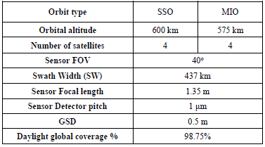
이종위성군 선행연구자료
[2] 위성군 종류 및 주요기능
Imaging Constellation
고해상도 영상을 촬영함
Relay Constellation
Uplink를 통해 지상국에서부터 위성으로 명령을 전달함
Downlink를 통해 위성에서부터 지상국으로 Data를 전송함
출처 : (A Framework for Heterogeneous Satellite Constellation Design for Rapid Response Earth Observations, 2019, Ibrahim Sanad and David G Michelson)
Notes:
본 논문의 ‘Heterogeneous constellation’의 정의는 무엇인지?
동일한 내용이 반복되는데, 한 슬라이드로 요약할 것(p4~9)

Slide 6
이종위성군 선행연구자료
[3] SRT의 구성
SRT(시스템 처리 시간)은 시스템 요청 제출 시점부터 생성된 이미지를 사용할 수 있을 때까지의 시간 간격을 정의하며 다음과 7가지 delay로 구성
Command Preparation Time(T1) – Fixed
Command uplink delay Time(T2) – Dynamic
Command time and pre-collect Time(T3) – Fixed
Intrinsic Response Time(IRT)(T4) – Dynamic
Imaging and post processing Time(T5) – Fixed
Data downlink delay Time(T6) – Dynamic
Downlink Time(T7) – Fixed
출처 : (A Framework for Heterogeneous Satellite Constellation Design for Rapid Response Earth Observations, 2019, Ibrahim Sanad and David G Michelson)
Notes:
한 개의 슬라이드에 요약하여 정리할 것.
논문에서 표로 표현되었다는 것은, 표로 표현해야 가독성이 높은 내용이라는 뜻임.
논문의 표는 발표자료에도 표로 옮기고, 출처를 표기할 것.
동일한 내용이 반복되는데, 한 슬라이드로 요약할 것(p4~9)

Slide 7
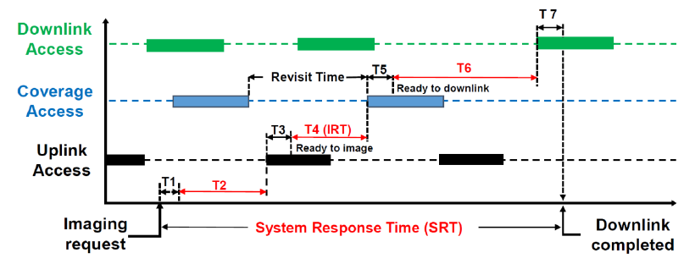
이종위성군 선행연구자료
[3] SRT의 구성
Uplink 지연시간(T2) 및 Downlink 지연시간(T6)으로 인해 과도한 SRT가 발생할 수 있음 이상적인 경우는 모든 지연시간이 0일 때이며, 이 때 SRT=IRT(T4)가 됨
Imaging 위성과 upper layer 위성 배치 사이에 양방향 ISL을 이용하여 T2와 T6을 줄임으로써 SRT를 크게 줄일 수 있음
출처 : (A Framework for Heterogeneous Satellite Constellation Design for Rapid Response Earth Observations, 2019, Ibrahim Sanad and David G Michelson)
Notes:
한 개의 슬라이드에 요약하여 정리할 것.
논문에서 표로 표현되었다는 것은, 표로 표현해야 가독성이 높은 내용이라는 뜻임.
논문의 표는 발표자료에도 표로 옮기고, 출처를 표기할 것.
동일한 내용이 반복되는데, 한 슬라이드로 요약할 것(p4~9)

Slide 8
이종위성군 선행연구자료
[4] STK 분석
LEO원격감지 시스템의 명령전달 및 데이터 복구를 다루는 이 논문의 접근 방법은 STK에 분석에 적합함
Coverage, Analysis Workbench, STK Analyzer 등의 소프트웨어를 이용할 수 있음
DV(predefined Design Value)가 실행되면 이와 연관된 MOP(Measure of Performances)가 각각 수집됨
이 분석으로 DV의 변경이 MOP에 어떻게 영향을 주는지 볼 수 있음(curve 등의 그래프 제시)
[5] 위성 운용의 목표
24시간 100% 커버를 달성하는 광학 위성군을 설계
특정 공간 해상도를 달성하는데 필요한 탑재체 파라미터 지정
SRT를 줄이기 위한 적도 평면에서의 최상의 relay 위성군을 설정
신호를 수신 및 전송할 수 있는 지상국의 위치 설정
출처 : (A Framework for Heterogeneous Satellite Constellation Design for Rapid Response Earth Observations, 2019, Ibrahim Sanad and David G Michelson)
Notes:
‘LEO원격감지 시스템의 명령전달 및 데이터 복구를 다루는 이 논문의 접근 방법은 STK에 분석에 적합함’
본인이 수행할 연구목표에 적합한지
결론에 동일한 문장이 있는데, 옳게 작성된 문장인지
Coverage, AWB, STK Analyzer가 서로 다른 소프트웨어인지
DV와 MOP의 정의가 무엇인지?
동일한 내용이 반복되는데, 한 슬라이드로 요약할 것(p4~9)

Slide 9
이종위성군 선행연구자료
[6] 궤도
[5]를 만족하도록 하는 DV 및 MOP 범위에서 도출된 다음의 세 가지 궤도 유형을 사용함
LEO (Imaging constellation에 사용)
Sun Synchronous Orbit(SSO) – 600km
Mid Inclined Orbit(MIO) – 575km
Circular MEO on Equatorial plane (Relay constellation에 사용)
Mid Inclined Orbit(MIO) – 8,000km
출처 : (A Framework for Heterogeneous Satellite Constellation Design for Rapid Response Earth Observations, 2019, Ibrahim Sanad and David G Michelson)
Notes:
동일한 내용이 반복되는데, 한 슬라이드로 요약할 것(p4~9)

Slide 10
이종위성군 선행연구자료
[7] 이종 위성군 설계 방법의 요약
FOV, 초점거리(f), detector pitch(DP) 등의 다양한 파라미터를 조정하여 커버리지 비율에 따라 SSO에 광학 위성군을 설계
광학 탑재체 파라미터와 그에 따른 커버리지 및 공간 해상도의 영향을 설계 및 최적화
SSO 위성군의 커버리지를 분석
MIO 궤도에 Imaging constellation을 추가하여 중위도 지역의 재방문 주기 및 커버리지 증가율 분석
Imaging과 relay constellation 간의 ISL 성능 차이를 통해 접근 기간을 늘리도록 relay constellation의 위성군을 구성
Imaging 위성군과 비교하여 SRT 측면에서 이종 위성군의 성능을 분석
출처 : (A Framework for Heterogeneous Satellite Constellation Design for Rapid Response Earth Observations, 2019, Ibrahim Sanad and David G Michelson)
Notes:
동일한 내용이 반복되는데, 한 슬라이드로 요약할 것(p4~9)

Slide 11
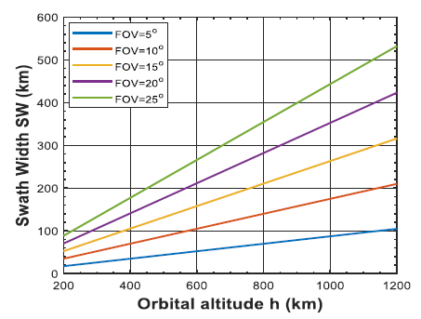
이종위성군 선행연구자료
[8] 결과 분석(Imaging Constellation)
FOV에 따른 센서의 감지 폭과 위성의 고도의 관계
출처 : (A Framework for Heterogeneous Satellite Constellation Design for Rapid Response Earth Observations, 2019, Ibrahim Sanad and David G Michelson)
Notes:
가장 주요한 (본 논문의 핵심이 되는 or 본인의 연구에 적용할 수 있는) figure를 3개 이내로 정리할 것.

Slide 12
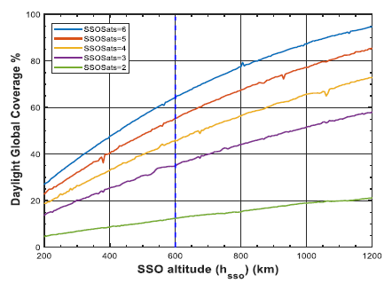
이종위성군 선행연구자료
[8] 결과 분석(Imaging Constellation)
위성 수에 따른 낮 시간 동안의 커버리지 비율과 SSO의 고도의 관계
FOV : 20˚
출처 : (A Framework for Heterogeneous Satellite Constellation Design for Rapid Response Earth Observations, 2019, Ibrahim Sanad and David G Michelson)
Notes:
가장 주요한 (본 논문의 핵심이 되는 or 본인의 연구에 적용할 수 있는) figure를 3개 이내로 정리할 것.

Slide 13
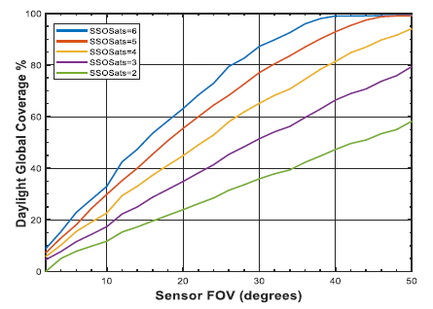
이종위성군 선행연구자료
[8] 결과 분석(Imaging Constellation)
위성 수에 따른 낮 시간 동안의 커버리지 비율과 FOV의 관계
고도 : 600km
출처 : (A Framework for Heterogeneous Satellite Constellation Design for Rapid Response Earth Observations, 2019, Ibrahim Sanad and David G Michelson)
Notes:
가장 주요한 (본 논문의 핵심이 되는 or 본인의 연구에 적용할 수 있는) figure를 3개 이내로 정리할 것.

Slide 14
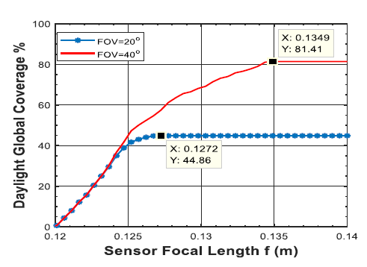
이종위성군 선행연구자료
[8] 결과 분석(Imaging Constellation)
FOV에 따른 낮 시간 동안의 커버리지 비율과 초점거리(f)의 관계
1 μm의 센서 DP를 이용하여 5m GSD를 달성하기 위한 초점거리
위성의 고도 : 600km / SSO 위성군 : 4대
출처 : (A Framework for Heterogeneous Satellite Constellation Design for Rapid Response Earth Observations, 2019, Ibrahim Sanad and David G Michelson)
Notes:
가장 주요한 (본 논문의 핵심이 되는 or 본인의 연구에 적용할 수 있는) figure를 3개 이내로 정리할 것.

Slide 15
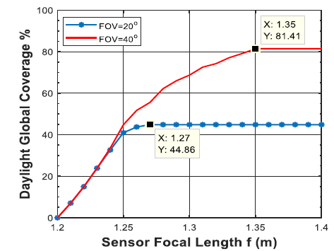
이종위성군 선행연구자료
[8] 결과 분석(Imaging Constellation)
FOV에 따른 낮 시간 동안의 커버리지 비율과 초점거리(f)의 관계
1 μm의 센서 DP를 이용하여 0.5m GSD를 달성하기 위한 초점거리
위성의 고도 : 600km / SSO 위성군 : 4대
출처 : (A Framework for Heterogeneous Satellite Constellation Design for Rapid Response Earth Observations, 2019, Ibrahim Sanad and David G Michelson)
Notes:
가장 주요한 (본 논문의 핵심이 되는 or 본인의 연구에 적용할 수 있는) figure를 3개 이내로 정리할 것.

Slide 16
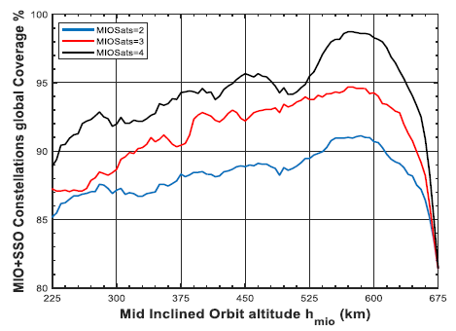
이종위성군 선행연구자료
[8] 결과 분석(Imaging Constellation)
위성 수에 따른 MIO의 고도와 SSO에 영향을 미치는 커버리지 비율의 관계
출처 : (A Framework for Heterogeneous Satellite Constellation Design for Rapid Response Earth Observations, 2019, Ibrahim Sanad and David G Michelson)
Notes:
가장 주요한 (본 논문의 핵심이 되는 or 본인의 연구에 적용할 수 있는) figure를 3개 이내로 정리할 것.

Slide 17
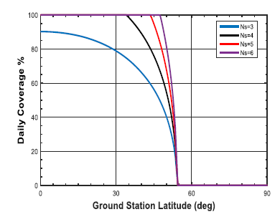
이종위성군 선행연구자료
[8] 결과 분석(Relay Constellation)
위성 수에 따른 지상국의 위도와 24시간 커버리지 비율의 관계
1. What is the number of satellites on an Equatorial orbit that achieve continuous coverage of a GS?
: 위도 0~34˚까지는 모든 지상국에서 MEO 위성군에서 관측 가능한 위성이 4개 이상으로 구성되어 있다. (∵위성 4대 이상일 때 100% 커버)
2. What is the GS latitude?
: 34˚ 이하로 지정하는 것이 좋다.
출처 : (A Framework for Heterogeneous Satellite Constellation Design for Rapid Response Earth Observations, 2019, Ibrahim Sanad and David G Michelson)
Notes:
가장 주요한 (본 논문의 핵심이 되는 or 본인의 연구에 적용할 수 있는) figure를 3개 이내로 정리할 것.

Slide 18
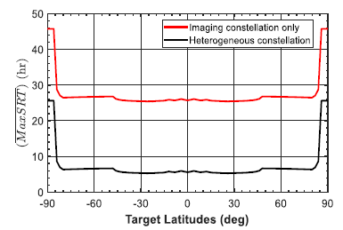
이종위성군 선행연구자료
[8] 결과 분석(Relay Constellation)
Imaging 위성군만 운용하였을 때와 이종 위성군을 운용하였을 때, 목표 위도와 최대 SRT의 평균값의 관계
3. What will be the effect of using this MEO constellation with its GS on the maximum SRT?
: 슬라이드 5쪽을 참고하여 두 그래프를 비교하면 이종 위성군을
운용하였을 경우에 최대 SRT가 20hr 가량 감소하는 것을 볼 수 있다.
출처 : (A Framework for Heterogeneous Satellite Constellation Design for Rapid Response Earth Observations, 2019, Ibrahim Sanad and David G Michelson)
Notes:
가장 주요한 (본 논문의 핵심이 되는 or 본인의 연구에 적용할 수 있는) figure를 3개 이내로 정리할 것.

Slide 19
이종위성군 선행연구자료
[9] 결론
LEO원격감지 시스템의 명령전달 및 데이터 복구를 다루는 이 논문의 접근 방법은 STK에 분석에 적합함
위성군 설계의 목표 및 제한조건은 위성군의 궤도 구성을 결정하는 주요 요소
지구 관측 위성의 SRT 개선은 재해 위험 감소 및 국가 보안에 중요한 관심사
위성의 고도, 궤도 평면 및 평면당 위성 수 등 위성군의 특성에 따라 시스템 가용성이 달라지고 이는 이종 위성군의 구성에 큰 영향을 줌
이종 위성군의 최상의 구성을 위해서는 여러 조합을 연구해야 함
출처 : (A Framework for Heterogeneous Satellite Constellation Design for Rapid Response Earth Observations, 2019, Ibrahim Sanad and David G Michelson)
Notes:
논문의 결론에 더해, 본 논문의 내용 중 어떤 부분을 본인의 연구에 어떻게 적용할 수 있는지?

Slide 20
(2) Research on the configuration design method of heterogeneous constellation reconstruction under the multiple objective and multiple constraint, 2017, Shuang Zhao, Yanli Xu and Huayu Dai
Notes:
참고문헌 표기
참고문헌 표기 시, 저자와 출판년도 사이에 콤마 삽입
저자가 여러명인 경우 표기하는 방법에 대해서는 팀미팅에서 여러 번 언급하였으므로, 수정할 것.

Slide 21
이종위성군 선행연구자료
2017, Shuang Zhao, Yanli Xu and Huayu Dai
논문 주요내용
다중 목적 및 다중 제한 조건에 기초한 이종 위성군의 설계방법에 대해 다룬다. 또한, 기존의 대표적인 설계 방법인 Phase position uniformity method 와 Reconstruction configuration design method (based in optimization algorithm)을 비교한다. 마지막으로 다양한 재구성 설계 방법의 장단점을 분석하고 재구성 지수 시스템에 대한 생각과 최적 변수 선택 및 구성 최적화 설계의 제한 조건 설정을 제시한다.
출처 : (Research on the configuration design method of heterogeneous constellation reconstruction under the multiple objective and multiple constraint, 2017, Shuang Zhao, Yanli Xu and Huayu Dai)
Notes:
참고문헌 표기
참고문헌 표기 시, 저자와 출판년도 사이에 콤마 삽입
저자가 여러명인 경우 표기하는 방법에 대해서는 팀미팅에서 여러 번 언급하였으므로, 수정할 것.

Slide 22
이종위성군 선행연구자료
[1] 이종 위성군의 정의
위성군은 명확한 임무 요건을 가지고 있다. 즉, 모든 위성은 동일한 특정 임무를 중심으로 회전함
위성군은 상대적으로 고정된 공간 기하학적 구조를 가짐.
위성군의 공간구조는 워커와 동일한 균일성 및 대칭성을 가지지 않음
출처 : (Research on the configuration design method of heterogeneous constellation reconstruction under the multiple objective and multiple constraint, 2017, Shuang Zhao, Yanli Xu and Huayu Dai)
Notes:
본 논문의 ‘Heterogeneous constellation’의 정의는 무엇인지?

Slide 23
이종위성군 선행연구자료
[2] 이종 위성군의 종류
전 지구적 이종 위성군
경도 -180~180˚, 위도 -90~90˚
다른 종류의 궤도를 포함하며 다른 궤도의 위성 수는 다름
Ex. 타원 궤도와 적도 궤도는 통신 도는 조기 경보 위성군,
IGSO, GEO, MEO 궤도는 항법 위성군에 이용
지역 이종 위성군
지구 표면의 특정 영역을 포함하도록 설계됨
다른 위성들 사이의 상대적 거리가 가깝고 각 위성은 위성군에서
같은 임무를 수행(Ex. Molniya constellation)
출처 : (Research on the configuration design method of heterogeneous constellation reconstruction under the multiple objective and multiple constraint, 2017, Shuang Zhao, Yanli Xu and Huayu Dai)
Notes:
논문의 핵심이 표현되는 그래프, 표, 그림 등이 자료에 없음
논문의 핵심이 무엇인지 (그림으로 표현)
시뮬레이션 결과가 있다면 자료에 포함할 것
방법론만을 리뷰한 논문이라면 논문에서 인용한 참고문헌을 포함할 것

Slide 24
이종위성군 선행연구자료
[3] 이종 위성군의 재구성(Reconstruction)
시스템 장애, 환경 문제 등에 직면하여 기존의 구성을 조정함으로써 위성군의 성능을 개선 및 새로운 요구 사항을 충족하는 일종의 방법
위성군의 재구성은 다양한 적용 시나리오에 따라 다음으로 분류
Satellite failure reconstruction
Ground mission change reconstruction
위성군의 재구성은 과정의 단계에 따라 다음으로 분류
Reconstruction configuration design(본 논문에서 주로 다룸)
Reconstruction process control
출처 : (Research on the configuration design method of heterogeneous constellation reconstruction under the multiple objective and multiple constraint, 2017, Shuang Zhao, Yanli Xu and Huayu Dai)
Notes:
논문의 핵심이 표현되는 그래프, 표, 그림 등이 자료에 없음
논문의 핵심이 무엇인지 (그림으로 표현)
시뮬레이션 결과가 있다면 자료에 포함할 것
방법론만을 리뷰한 논문이라면 논문에서 인용한 참고문헌을 포함할 것

Slide 25
이종위성군 선행연구자료
[4] Configuration Design
기존의 지표와 방법을 사용하여 재구성의 수학적 모델을 설정하고 다양한 재구성 시나리오에 따라 최종 구성을 얻는 과정
Phase uniformity method
위성군 내 위성의 위상각을 조정하여 성능을 향상시키기 위해 위성 고장을
Single, Multi coplanar, Multi non-coplanar failure로 분류됨
Reconstruction Configuration design method (Based on Optimization Algorithm)
효과적인 재구성 전략이 결정되며
재구성 설계의 수학적 모델을 설정하고 기존의 최적화 알고리즘을 사용하여 모델의 최적 해를 얻음
Satellite failure 뿐만 아니라 Ground mission change 재구성도 해결할 수 있음
출처 : (Research on the configuration design method of heterogeneous constellation reconstruction under the multiple objective and multiple constraint, 2017, Shuang Zhao, Yanli Xu and Huayu Dai)
Notes:
논문의 핵심이 표현되는 그래프, 표, 그림 등이 자료에 없음
논문의 핵심이 무엇인지 (그림으로 표현)
시뮬레이션 결과가 있다면 자료에 포함할 것
방법론만을 리뷰한 논문이라면 논문에서 인용한 참고문헌을 포함할 것
한 개의 슬라이드에 요약하여 정리할 것.
논문에서 표로 표현되었다는 것은, 표로 표현해야 가독성이 높은 내용이라는 뜻임.
논문의 표는 발표자료에도 표로 옮기고, 출처를 표기할 것.

Slide 26
이종위성군 선행연구자료
[4] Configuration Design
기존의 지표와 방법을 사용하여 재구성의 수학적 모델을 설정하고 다양한 재구성 시나리오에 따라 최종 구성을 얻는 과정
Phase uniformity method
장점 : 에너지 절약, 구현 단순성, 간단한 과정
단점 : 위성 고장 재구성에만 적용, 최적성을 보장 불가능
Reconstruction Configuration design method (Based on Optimization Algorithm)
장점 : 범용성이 좋음, 재구성에 대한 특별한 요구사항 없음
최종 구성의 최적성을 보장 가능
단점 : 수학적 모델 및 구체적인 재구성 지표가 부족
출처 : (Research on the configuration design method of heterogeneous constellation reconstruction under the multiple objective and multiple constraint, 2017, Shuang Zhao, Yanli Xu and Huayu Dai)
Notes:
논문의 핵심이 표현되는 그래프, 표, 그림 등이 자료에 없음
논문의 핵심이 무엇인지 (그림으로 표현)
시뮬레이션 결과가 있다면 자료에 포함할 것
방법론만을 리뷰한 논문이라면 논문에서 인용한 참고문헌을 포함할 것
한 개의 슬라이드에 요약하여 정리할 것.
논문에서 표로 표현되었다는 것은, 표로 표현해야 가독성이 높은 내용이라는 뜻임.
논문의 표는 발표자료에도 표로 옮기고, 출처를 표기할 것.

Slide 27
이종위성군 선행연구자료
[5] 이종 위성군 재구성의 제한조건
재구성에 따른 위성군 성능저하
운용 위성의 수
재구성의 복구 능력
재구성 에너지의 분배
재구성 비용의 손실
출처 : (Research on the configuration design method of heterogeneous constellation reconstruction under the multiple objective and multiple constraint, 2017, Shuang Zhao, Yanli Xu and Huayu Dai)
Notes:
논문의 핵심이 표현되는 그래프, 표, 그림 등이 자료에 없음
논문의 핵심이 무엇인지 (그림으로 표현)
시뮬레이션 결과가 있다면 자료에 포함할 것
방법론만을 리뷰한 논문이라면 논문에서 인용한 참고문헌을 포함할 것

Slide 28
이종위성군 선행연구자료
[6] 이종 위성군 재구성의 목적함수
일반적으로 목적함수는 재방문 시간, 응답 시간, 커버리지 비율 등의 위성군 성능 지수로 구성됨
목적함수의 정해진 패턴 및 공식은 없으며 위성군의 유형에 따라 성능지수의 중요도 또한 다름
[7] 결론
이종 위성군의 재구성 설계에 대한 연구는 복잡하지만 변경 가능한 지상 임무를 처리하는 능력을 향상시키고 기존 우주 임무의 안정성, 신뢰성 및 유연성을 키울 수 있음
전략적 중요성과 응용 가치가 높음
하지만 재구성 설계에 대한 모델 및 지표가 없는 것이 한계
출처 : (Research on the configuration design method of heterogeneous constellation reconstruction under the multiple objective and multiple constraint, 2017, Shuang Zhao, Yanli Xu and Huayu Dai)
Notes:
논문의 핵심이 표현되는 그래프, 표, 그림 등이 자료에 없음
논문의 핵심이 무엇인지 (그림으로 표현)
시뮬레이션 결과가 있다면 자료에 포함할 것
방법론만을 리뷰한 논문이라면 논문에서 인용한 참고문헌을 포함할 것
‘하지만 재구성 설계에 대한 모델 및 지표가 없는 것이 한계’
를 어떻게 극복하여 본인의 연구에 적용할 수 있을지?

Slide 29
코멘트 (2023.04.05)

Slide 30
코멘트 (2023.04.05)
문서양식
Page | Description | Note
All | 글상자 위치를 양식에 따를 것 | 중복
All | 줄간격 등을 양식에 따를 것 | 중복
All | 폰트 크기 등을 양식에 따를 것 | 중복
All | 참고문헌 표기 수정할 것. | 중복
All | 표, 그림 등 왜곡된 비율의 그림은 수정하여 자료에 삽입할 것 | 중복 중복
All | 회의록 양식과 유사도가 상당히 높은데, ‘내용과 양식을 모두 그대로’ 복사 붙여넣기 한 것은 아닌지?

Slide 31
코멘트 (2023.04.05)
Reference (1)
Page | Description | Note
p.2, 3 제목, 3-18 하단 | 참고문헌 표기 참고문헌 표기 시, 저자와 출판년도 사이에 콤마 삽입 저자가 여러명인 경우 표기하는 방법에 대해서는 팀미팅에서 여러 번 언급하였으므로, 수정할 것. | 중복 중복 중복 중복
p.4 | 본 논문의 ‘Heterogeneous constellation’의 정의는 무엇인지?
p.5-6 | 한 개의 슬라이드에 요약하여 정리할 것. 논문에서 표로 표현되었다는 것은, 표로 표현해야 가독성이 높은 내용이라는 뜻임. 논문의 표는 발표자료에도 표로 옮기고, 출처를 표기할 것.
p.7 | ‘LEO원격감지 시스템의 명령전달 및 데이터 복구를 다루는 이 논문의 접근 방법은 STK에 분석에 적합함’ 본인이 수행할 연구목표에 적합한지 결론에 동일한 문장이 있는데, 옳게 작성된 문장인지 Coverage, AWB, STK Analyzer가 서로 다른 소프트웨어인지
p.7 | DV와 MOP의 정의가 무엇인지?
p.4-9 | 동일한 내용이 반복되는데, 한 슬라이드로 요약할 것
p.10-17 | 가장 주요한 (본 논문의 핵심이 되는 or 본인의 연구에 적용할 수 있는) figure를 3개 이내로 정리할 것.
p.18 | 논문의 결론에 더해, 본 논문의 내용 중 어떤 부분을 본인의 연구에 어떻게 적용할 수 있는지?

Slide 32
코멘트 (2023.04.05)
Reference (2)
Page | Description | Note
p.19, 20 제목, 20-27하단 | 참고문헌 표기 참고문헌 표기 시, 저자와 출판년도 사이에 콤마 삽입 저자가 여러명인 경우 표기하는 방법에 대해서는 팀미팅에서 여러 번 언급하였으므로, 수정할 것. | 중복 중복 중복 중복
p.21 | 본 논문의 ‘Heterogeneous constellation’의 정의는 무엇인지?
p.22-27 | 논문의 핵심이 표현되는 그래프, 표, 그림 등이 자료에 없음 논문의 핵심이 무엇인지 (그림으로 표현) 시뮬레이션 결과가 있다면 자료에 포함할 것 방법론만을 리뷰한 논문이라면 논문에서 인용한 참고문헌을 포함할 것
p.24-25 | Reference (1)의 p.5-6에 대한 코멘트와 동일
p.27 | ‘하지만 재구성 설계에 대한 모델 및 지표가 없는 것이 한계’ 를 어떻게 극복하여 본인의 연구에 적용할 수 있을지?

Slide 33
(3) The UrtheCast SAR-XL Multi-Band, Multi-Aperture, 2017, Peter Fox, Keith Beckett
Notes:
참고문헌 표기
참고문헌 표기 시, 저자와 출판년도 사이에 콤마 삽입
저자가 여러명인 경우 표기하는 방법에 대해서는 팀미팅에서 여러 번 언급하였으므로, 수정할 것.

Slide 34
(3) The UrtheCast SAR-XL Multi-Band, Multi-Aperture, 2017, Peter Fox, Keith Beckett

Slide 35
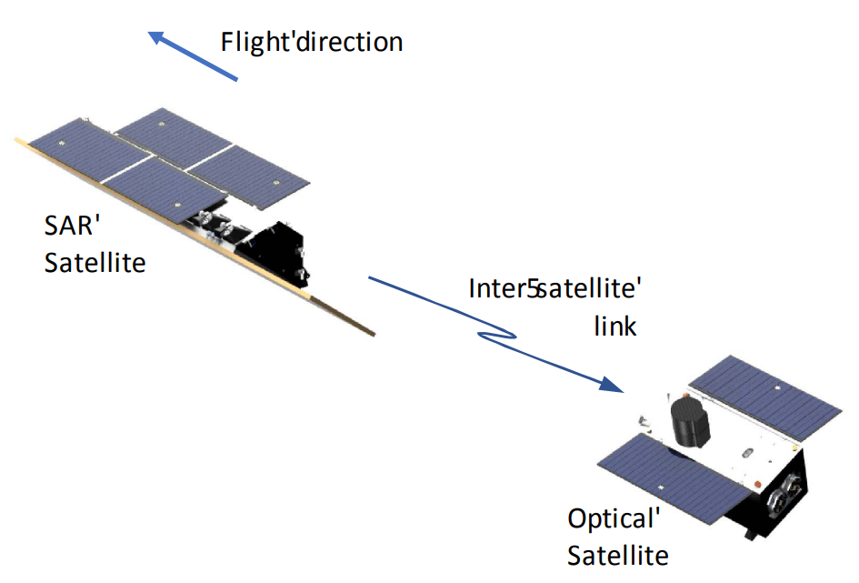
이종위성군 선행연구자료
OptiSAR Constellation
SAR와 광학 위성이 각각 1대 씩 짝을 지어 4 쌍으로, 총 8대로 구성됨
총 8대의 위성이 두 개의 궤도 평면에 배치되며
네 쌍의 위성들은 궤도면 주위에 등간격으로 배치
SAR-XL 기술을 사용하는 SAR위성과 그 후 2분 뒤에 따라오는 광학 위성으로 구성
출처 : (The UrtheCast SAR-XL Multi-Band, Multi-Aperture, 2017, Peter Fox, Keith Beckett)

Slide 36
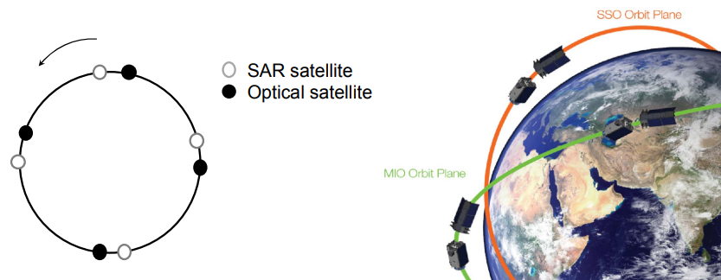
이종위성군 선행연구자료
Two Orbit(450km altitude)
SSO(Sun-Synchronous Orbit)
LTAN 10:30
지구 관측 임무에 사용되는 궤도
MIO(Mid-Inclination Orbit)
최대 45deg의 경사를 가짐
중위도 지역에서 높은 재방문을 제공
출처 : (The UrtheCast SAR-XL Multi-Band, Multi-Aperture, 2017, Peter Fox, Keith Beckett)

Slide 37
이종위성군 선행연구자료
Composition of Constellation
SAR
UrtheCast’s SAR-XL 기술을 이용한 듀얼밴드 사용(6개의 독립 aperture로 구성)
X-band(1m class)
L-band(5m class)
광학 위성
고해상도(0.5m GSD)의 듀얼모드 광학 카메라 사용
Multi-spectral pushbroom
RGB color video
출처 : (The UrtheCast SAR-XL Multi-Band, Multi-Aperture, 2017, Peter Fox, Keith Beckett)
Notes:
GSD(ground sample distance) : 영상의 1픽셀이 지상에서 가지는 실제 거리
X-band (8.5 ~ 10.4 GHz) L-band(40~60 GHz)
Push broom : device for obtaining images with spectroscopic sensors.

Slide 38
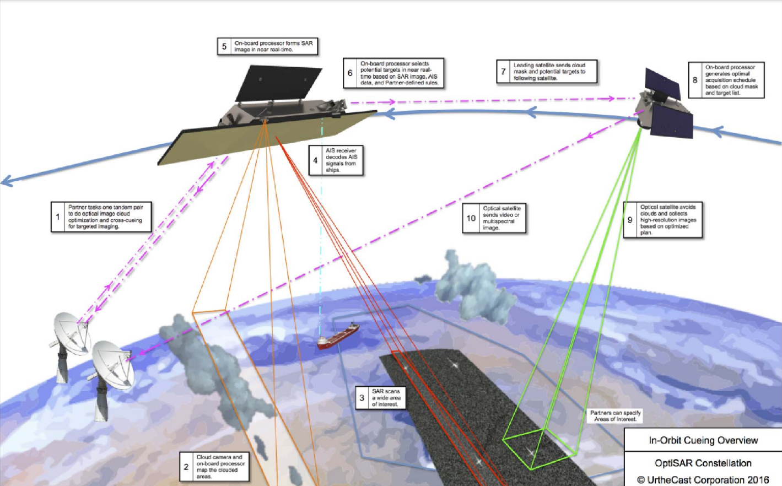
이종위성군 선행연구자료
Cross-cueing
SAR
광범위한 감시 모드를 가진 후 Onboard Process로 관심 대상을 감지하고 분류함
광학 위성
관심 대상의 고해상도 이미지 또는 영상을 촬영하도록 지시
출처 : (The UrtheCast SAR-XL Multi-Band, Multi-Aperture, 2017, Peter Fox, Keith Beckett)
Notes:
AIS : 항공정보, 선박자동식별장치

Slide 39
이종위성군 선행연구자료
Cross-cueing
1. 지상국에서 SAR위성에게 최적 구름 상태의 사진 촬영 및 이미지 전송 지시
2. 구름 카메라 및 on-board processor에서 구름 사진을 mapping
3. SAR가 관심지역의 넓은 부분을 스캔
4. AIS 수신기에서 선박으로 부터 받은 AIS 신호를 해독
5. On-board processor에서 SAR의 이미지를 형상화
6. On-board processor에서 형상된 이미지 및 AIS 신호에 기반한 잠재적 지역을 선택
7. 앞서가는 위성이 뒤따라오는 위성에게 cloud mask와 잠재적 관심지역을 전송
8. On-board processor에서 최적의 cloud mask 및 타겟 정보에 기반한 최적의 동선을 생성
9. 광학 위성은 최적화된 동선에 따라 구름을 피해 고해상도 이미지를 수집
10. 광학 위성은 지상국으로 비디오 및 이미지를 전송
출처 : (The UrtheCast SAR-XL Multi-Band, Multi-Aperture, 2017, Peter Fox, Keith Beckett)

Slide 40
이종위성군 선행연구자료
SAR-XL Instrument Description
세계 최초의 이중 주파수, 쿼드 편광, multi aperture, 완전 활성 위상 배열 및 공간 기반 디지털 빔 형성 SAR
필요한 성능을 달성하도록 하는 안테나 크기 조정에 매우 유연함
선택된 수의 개별 aperture에 따라 SAR 안테나가 구성됨
Aperture
안테나의 Aperture는 1.8m(elevation) * 1.0m(azimuth) 크기
6개의 이중 주파수 aperture를 사용하지만 16개의 aperture까지 수용 가능
디지털 방식으로 결합되어 방위각과 고도에 대한 transmit 및 receive beam을 형상
Spotlight,StripMap, ScanSAR 모드 등을 독립적으로 조정하여 해상도를 생성
출처 : (The UrtheCast SAR-XL Multi-Band, Multi-Aperture, 2017, Peter Fox, Keith Beckett)
Notes:
농작물 모니터링, 산림 구조 모델링, biomass 추정, 토양 수분 탐지 및 선박 탐지 등 고해상도 감시 및 광범위한 해양 감시 등의 프로그램 제공
MIMO (Multi-Input Multi-Output)

Slide 41
이종위성군 선행연구자료
다중 입력-다중 출력(MIMO) 기능을 갖춘 다중 aperture-다중 주파수 기술
같은 aperture에서 2개의 주파수에 모두 방위각 및 고도의 빔을 형성
공간의 차원성을 더욱 확장함
작은 안테나가 넓은 범위의 감시 모드 요구사항도 충족할 수 있음
송신 신호
선형과 비선형의 FM 신호를 모두 지원
NESZ에서 손실없이 향상된 범위의 신호 응답이 가능
단일, 이중, 경사, 원형 편광 옵션을 지원
수신 신호
넓은 swath 감시에 사용
선형 및 원형 편광 옵션을 지원
송수신 모듈
위상 편이가 없다는 점에서 파격적임
모든 위상 편이 및 보정은 디지털로 수행됨
고도 및 방위각에서 동시에 빔 형성이 가능하므로 새로운 실험 모드를 지원
출처 : (The UrtheCast SAR-XL Multi-Band, Multi-Aperture, 2017, Peter Fox, Keith Beckett)
Notes:
NESZ : noise equivalent sigma zero (SAR 시스템 민감도에 관한 지표)

Slide 42
이종위성군 선행연구자료
SAR-XL Beams And Modes Specifications
SpotLight Mode products
Multi-Aperture StripMap Mode products
Dual-Band StripMap Mode products
ScanSAR Mode products
SAR-XL Extendable Architecture
최대 16개의 aperture까지 확장하여 16m 길이의 안테나를 임무에 사용할 수 있음
안테나 인터페이스 및 제어 장치를 수정하여 더 많은 aperture를 만들 수 있음
기술적인 비용을 크게 줄일 수 있는 기본 모듈의 설계 요소 사용 가능
더 많은 aperture를 사용하면 해상도의 정밀도 및 swath 폭 증가, ambiguity ratio 및 NESZ 감소 등의 효과를 얻을 수 있음
출처 : (The UrtheCast SAR-XL Multi-Band, Multi-Aperture, 2017, Peter Fox, Keith Beckett)

Slide 43
이종위성군 선행연구자료
기본 국문 “개조식” 작성
본문 텍스트 상자 위치/크기 임의로 조절하지 말 것
페이지 번호, 로고 영역 침범하지 말 것
Times, 굵게, 24 pts (전치사 외 첫 단어 대문자)
Times 본문, 18 pts
Times 본문, 16 pts
Times 본문, 14 pts
Times, 14 pts
페이지 번호 (Times 본문, 14 pts)
현재 페이지 **양식 내 위치 옮기지 말 것!

